Slide 1
第五章 多总体的统计检验

Slide 2
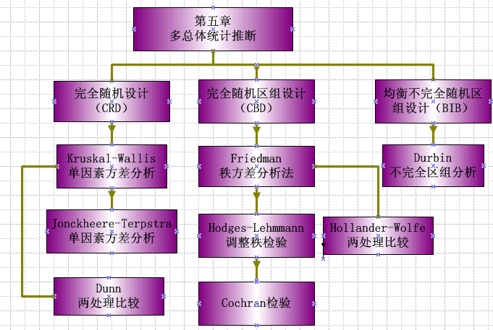
本章内容

Slide 3
多总体的统计检验
多总体检验问题：

Slide 4
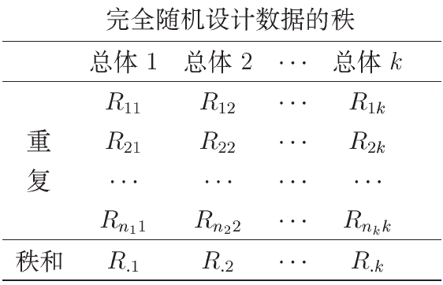
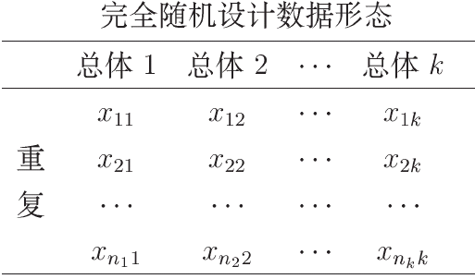
Kruskal-Wallis单因素方差分析
基本原理：类似处理两个样本相关性位置检验的W-M-W方法类似，将多个样本混合起来求秩，如果遇到打结的情况，采用平均秩，然后再按样本组求秩和。

Slide 5
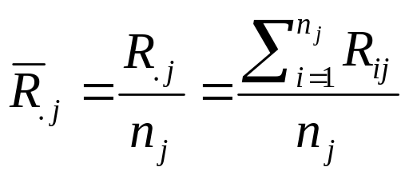
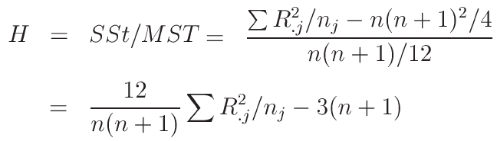
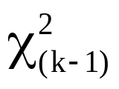
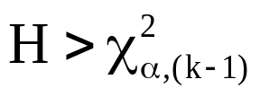
检验方法
计算第j组的样本平均秩：
对秩仿照方差分析原理：得到Kruskal-Wallis的H统计量：
在零假设情况下，H近似服从 ，当 的时候拒绝零假设。

Slide 6
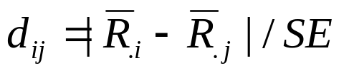
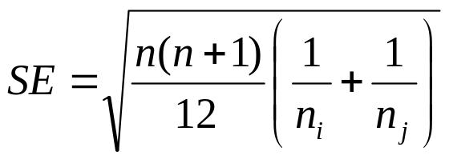



对比其中每两组差异
对比其中每两组差异的时候，用Dunn(1964)年提出用：
其中
如果 那么表示i和j两组之间存在差异， ， 为标准正态分布分位数。

Slide 7
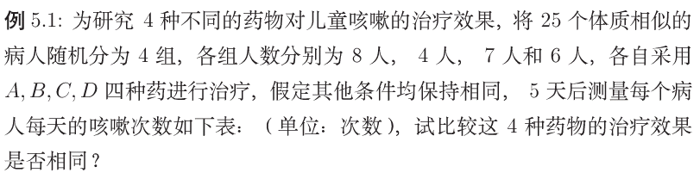
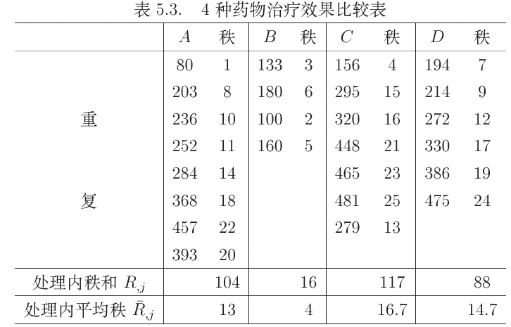

Slide 8
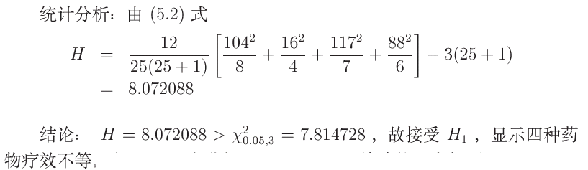

Slide 9



Jonckheere-Terpstra检验
检验原理以及方法
假设k个独立的样本： 分别来自于k个形状相同的分布： .
假设检验问题：
至少有一不等式严格成立。

Slide 10
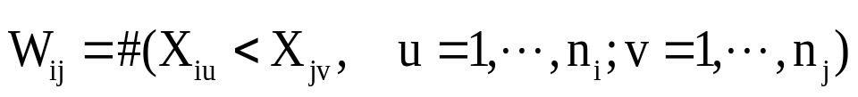
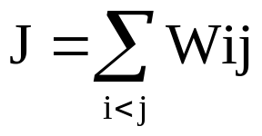
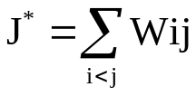
计算步骤
1. 计算
2. 计算Jonckheere-Terpstra统计量：
3. 当J取大值的时候，考虑拒绝零假设，J精确分布可以查零分布表，对于大样本，可以考虑正态近似。
打结的情况时，采用变形的公式：

Slide 11
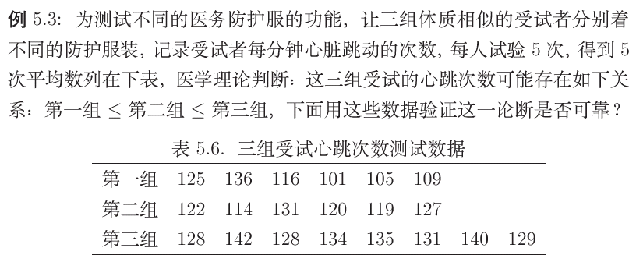
例5.3

Slide 12
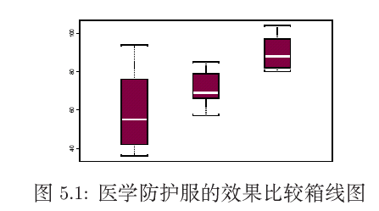
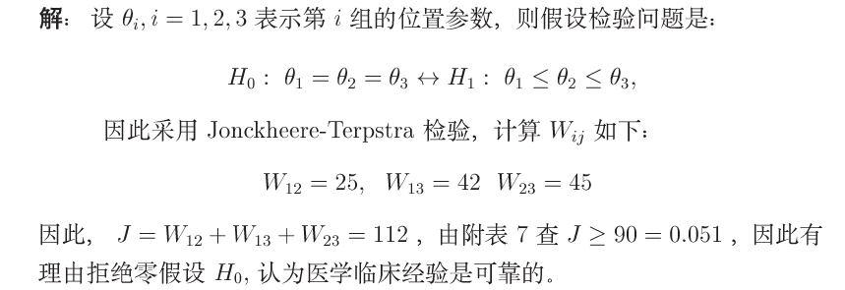
例5.3解

Slide 13









Friedman秩方差分析
假设检验问题：
完全随机区组设计表
样本1
样本2
…
样本k
区组1
…
区组2
…
…
…
…
…
…
区组b
…

Slide 14
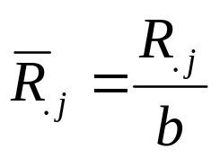
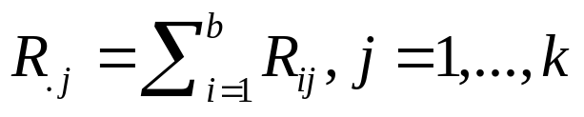












在同一区组内，计算样本的秩,并求出：
样本1
样本2
…
样本k
区组1
…
区组2
…
…
…
…
…
…
区组b
…
秩和
…

Slide 15
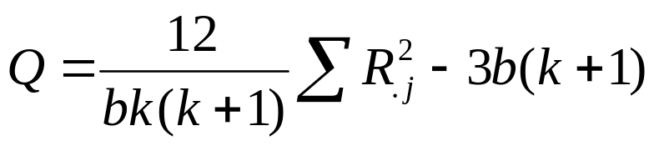


检验统计量
利用普通类似方差分析构造统计量：
在零假设成立下 ，如果 偏大，那么就考虑拒绝原价设。如果存在打结的情况，则可采用修正公式计算。

Slide 16
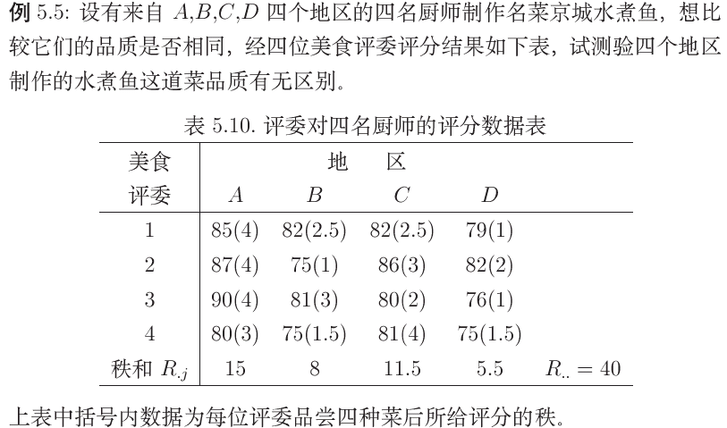

例5.5

Slide 17
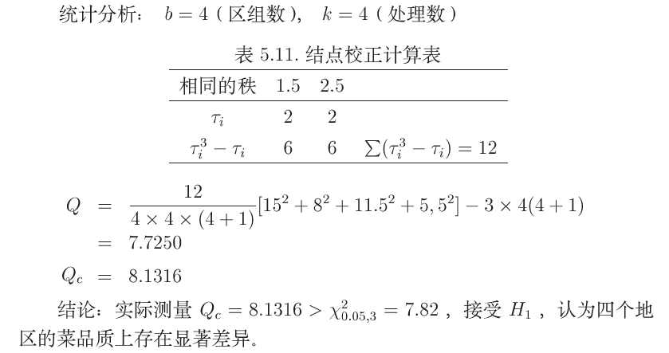

Slide 18
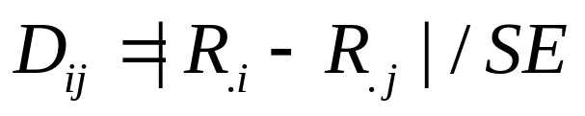
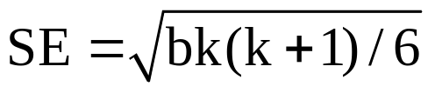



Hollander-Wolfe两处理
比较检验
当用Friedman秩方差分析，检验出认为处理之间表现出差异的时候，那么可以进一步研究处理两两之间是否存在差异。 Hollander-Wolfe检验公式：
其中 ，在打结的情况下可使用修正的公式。当 时认为两个处理之间存在差异，其中 ， 是显著性水平。

Slide 19
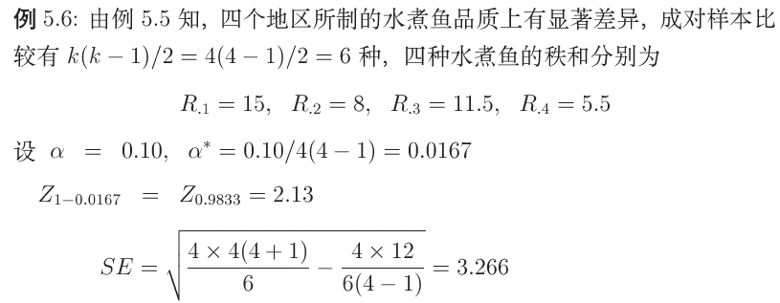
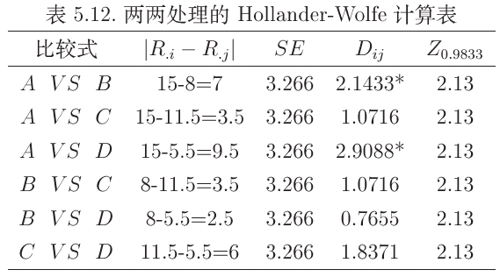
例5.6

Slide 20
随机区组调整秩和检验
假设检验问题：

Slide 21





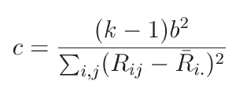
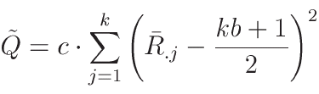
计算步骤
1. 计算每一区组的位置估计，中位数或平均值等，如:
2. 计算 ，被称为调整观察值。
3. 将全部调整观测值混合求秩，设 对应的混合秩为 ，者称为调整秩。
其中

Slide 22
检验
在零假设成立时，Q 近似服从 ，当Q 偏大的时候，考虑拒绝原价设。出现打结时，需要用修正的公式。

Slide 23
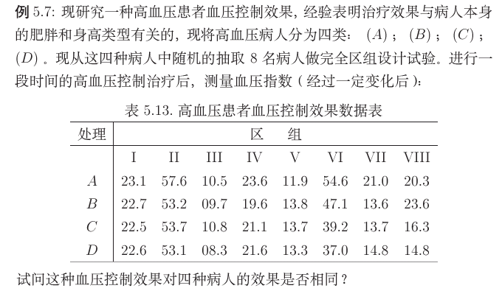
例5.7

Slide 24
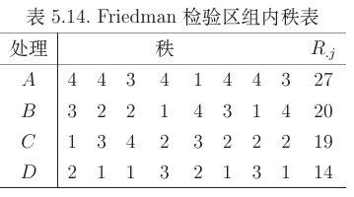

解答

Slide 25
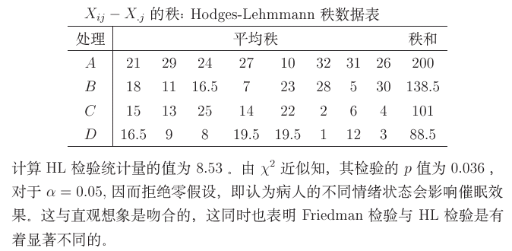
解答（续）

Slide 26

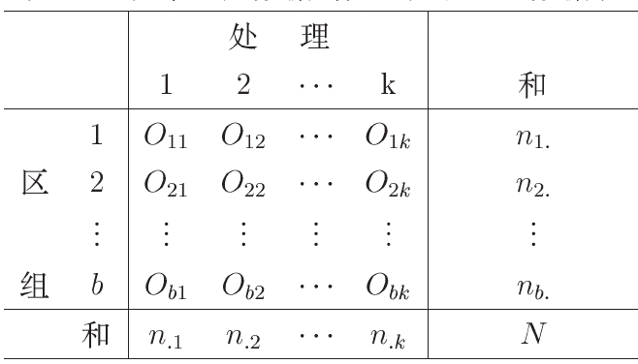
Cochran检验
检验原理以及计算：
当完全区组设计，并且观测只是二元定性数据时，Cochran Q检验方法进行处理。数据形式见下表。其中

Slide 27

检验
假设检验问题：
Cochran Q检验统计量：
Q近似服从 分布，当Q值偏大的时候，考虑拒绝零假设。

Slide 28
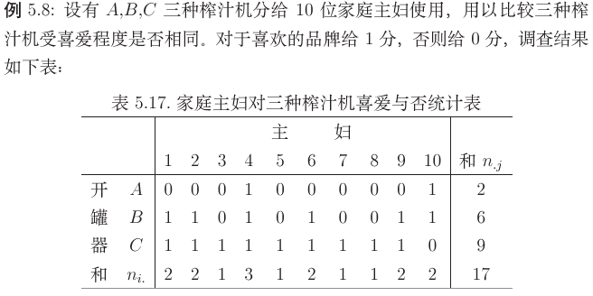

Slide 29
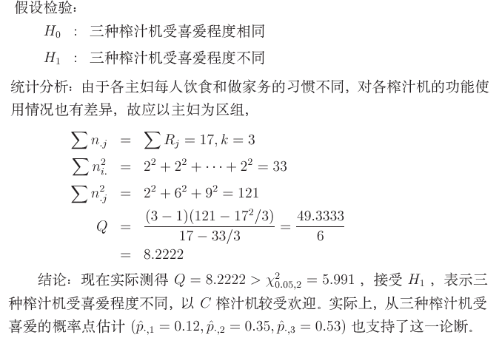

Slide 30

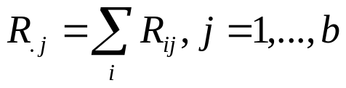
Durbin不完全区组分析
原理：
可能存在处理非常多，但是每个区组中允许的样本量有限的时候，每一个区组中不可能包含所有的处理，比如重要的均衡不完全区组BIB设计。Durbin检验便是针对这种问题。
表示第j个处理第i个区组中的观测值， R_{ij} 为在第i个区组中第j个处理的秩，计算：

Slide 31
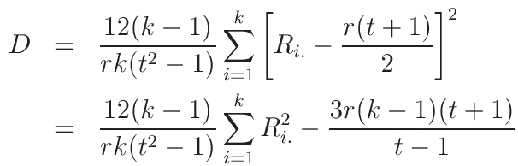
构造统计量：
当D值较大的时候，可以考虑拒绝零假设，认为处理之间存在差异。在零假设成立时，大样本情况下，D近似服从分布 。打结的时候，只要长度不大，对结果影响不太大。

Slide 32
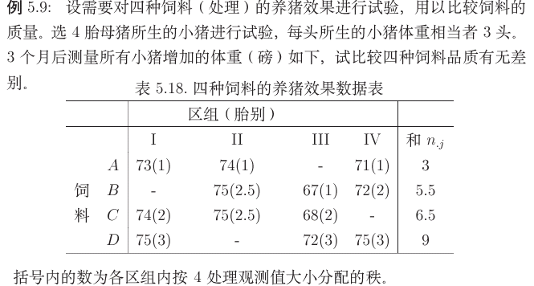
例5.9

Slide 33
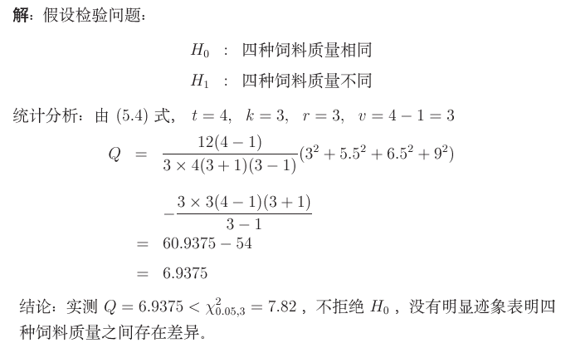
解答

Slide 34
本章要求
掌握Kruskal-Wallis单因素方差分析的基本原理
掌握完全随机区组设计下Friedman的基本原理
掌握完全随机设计下两处理之间的比较
掌握完全随机区组设计下两两处理之间的比较
掌握BIB设计下Durbin比较
了解调整秩的概念及用法
熟练R中对如上方法的运用和相应的数据变换

